Slide 1
การแก้ไขปัญหาด้วยคอมพิวเตอร์

Slide 2
หลักการแก้ไขปัญหา
วิเคราะห์และกำหนดรายละเอียดของปัญหา
การเลือกเครื่องมือและวิธีออกแบบขั้นตอนในการแก้ปัญหา
การดำเนินการแก้ปัญหา
การตรวจสอบและปรับปรุงวิธีการ

Slide 3
วิเคราะห์และกำหนดรายละเอียดของปัญหา
การระบุข้อมูลเข้า (input) คือ ข้อมูลเริ่มต้นหรือเงื่อนไขที่โจทย์กำหนดมา
การระบุข้อมูลออก (output) คือ คำตอบตามสิ่งที่โจทย์ต้องการ
เงื่อนไขของปัญหาหรือรายละเอียดของปัญหา

Slide 4
ตัวอย่าง สถานการณ์สมมติ
ครูได้ตรวจข้อสอบของนักเรียน 40 คน และได้ประกาศคะแนนไว้หน้าห้อง หากต้องการหาคะแนนสูงสุด คะแนนต่ำสุด และคะแนนเฉลี่ยของนักเรียนทุกคน ในกรณีนี้สามารถ ระบุข้อมูลนำเข้า ข้อมูลออก และเงื่อนไขในการพิจารณา ได้ดังต่อไปนี้
ข้อมูลเข้า : รายการคะแนนสอบของนักเรียน 40 คน
ข้อมูลออก : คะแนนสูงสุด คะแนนต่ำสุด คะแนนเฉลี่ย
เงื่อนไขในการพิจารณา : เปรียบเทียบคะแนนของนักเรียน 40 คน และเก็บค่าข้อมูลคะแนนสูงที่สุด และต่ำที่สุด และทำการหาค่าเฉลี่ยทั้งหมด

Slide 5
ออกแบบขั้นตอนในการแก้ปัญหา
ผังงาน (Flowchart)
เป็นสัญลักษณ์ ที่ใช้แทนขั้นตอนของงานหรือสิ่งที่ต้องการอธิบาย

Slide 6
คุณลักษณะของผังงาน
ใช้สัญลักษณ์ตามที่กำหนดไว้
ใช้ลูกศรแสดงทิศทางการไหลของข้อมูลจากบนลงล่าง หรือจากซ้ายไปขวา
คำอธิบายในภาพควรสั้นกระทัดรัดและเข้าใจง่าย
ทุกแผนภาพต้องมีลูกศรแสดงทิศทางเข้าออก
ไม่ควรโยงเส้นเชื่อมผังงานที่อยู่ไกลมากๆ ควรใช้สัญลักษณ์จุดเชื่อมแทน

Slide 7
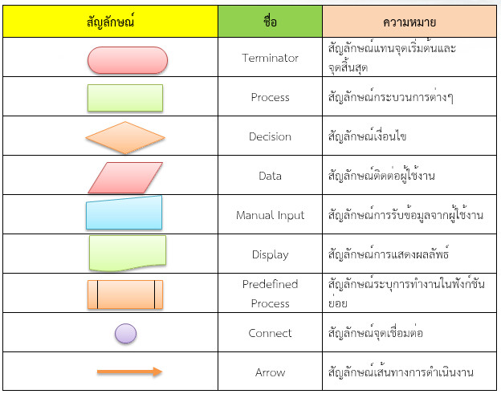

Slide 8
รูปแบบของผังงานโปรแกรม
มี 3 รูปแบบ
1. ผังงานเรียงลำดับ
2. ผังงานแบบมีเงื่อนไข
3. ผังงานแบบทำซ้ำ

Slide 9
ผังงานแบบเรียงลำดับ

Slide 10
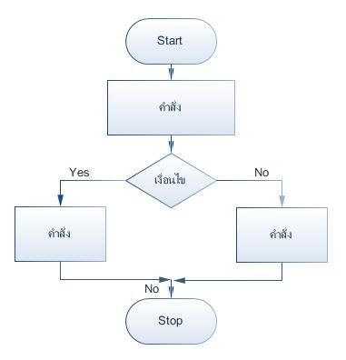
ผังงานแบบมีเงื่อนไข

Slide 11
ผังงานแบบทำซ้ำ

